Slide 1
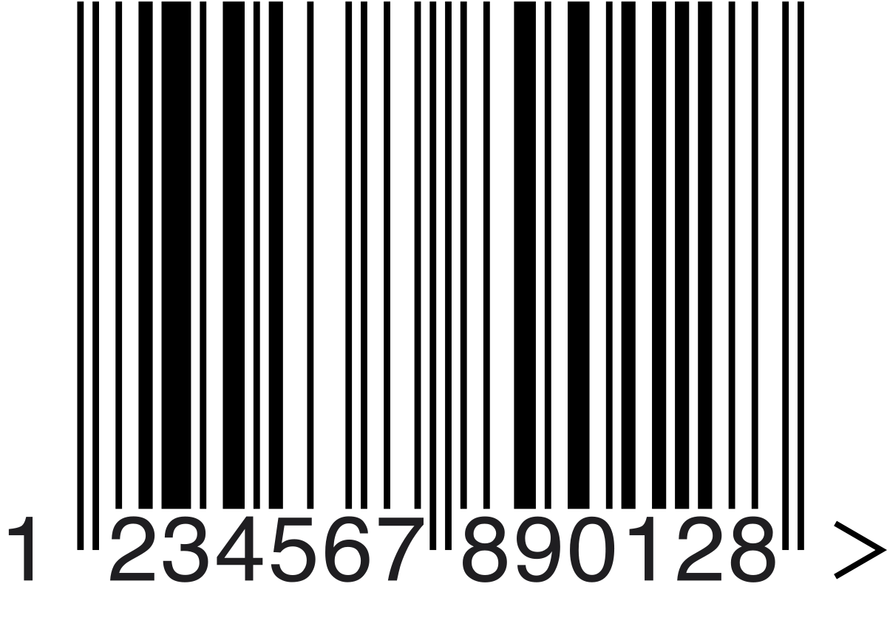
Bar-/strichcode
Ivo Scheuermeier, Elias Martinelli

Slide 2
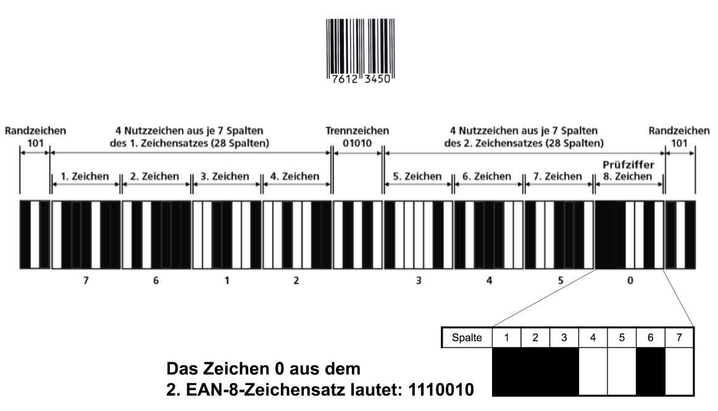
Barcode
Aufbau
Notes:
Der Barcode setzt sich vermeintlich aus dicken und dünnen Strichen
Zusammen. Optisch richtig aber technisch falsch!
Beim EAN besteht jedes Zeichen aus 7 gleich grossen Spalten. Je nach
Codierung werden diese Spalten gefüllt oder leer gelassen.
0=Leer 1=Gefüllt

Slide 3
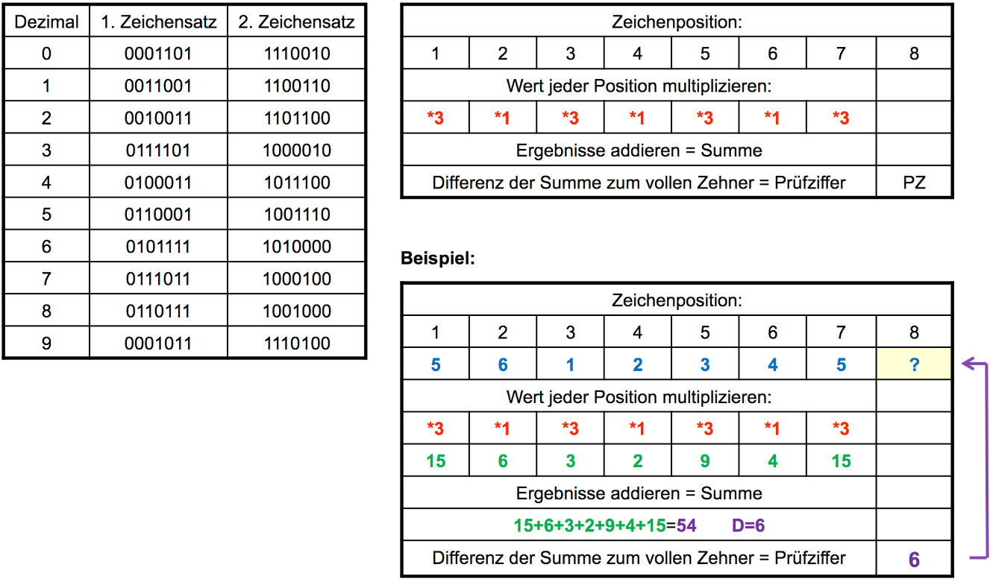
Zeichensätze
Prüfziffer

Slide 4
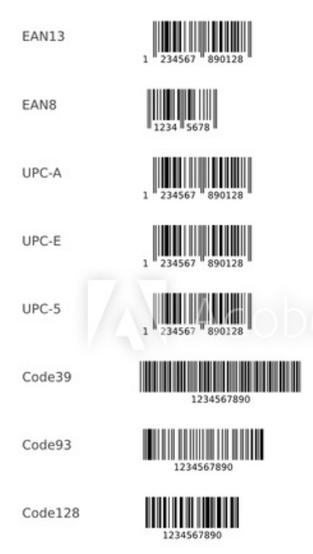
Arten von
Streifencodes

Slide 5

Streifencode
Einlesen
Laserscanner
Handyscanner

